Slide 1

2020·07
以Instagram資料試做一套餐飲評分機制
On the Use of Instagram Data for Building
a Rating System in Catering Industry
指導教授：莊裕澤
學生：林瑋鴻
Notes:
各位口試委員、老師好。我是林瑋鴻，我的指導教授是莊老師，然後今天要報告的研究主題是”以Instagram資料試做一套餐飲評分機制”

Slide 2
01
研究主題
02
文獻探討
Research Topic
Literature Review
03
研究方法
04
研究結果分析
Agenda
Research Method
Result & Analysis
05
結論與未來展望
Conclusion & Future Work
Notes:
這是今天的議程，首先會先介紹研究主題、文獻探討，接著是研究方法及研究結果分析，最後是結論與未來展望

Slide 3
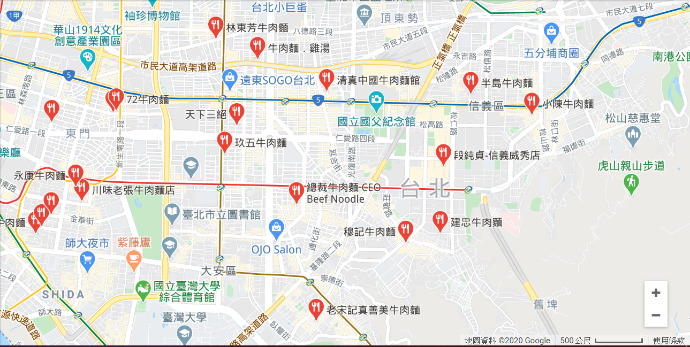
Google上這麼多間店，怎麼挑大眾最推的店家？
餐飲評分機制
為何重要？
Notes:
假設今天我想要找一間很有名的台北牛肉麵店，大家的第一直覺可能會去Google 評論上找餐廳，可是這麼多的店家要怎麼選？
如果有好的餐飲評分機制，我們就可以快速的選擇一間大家都推薦的餐廳用餐

Slide 4

店家雇用專門”洗評價”的行銷公司
(如：FANSDOOR、Forestracker、WPR2)
(Kaviya, Sentiment Analysis for Restaurant Rating, 2017)
餐飲評分機制
為何重要？
Notes:
但是根據kaviya 在2017年的調查，愈來愈多的店家會雇用行銷公司幫助他們在GOOGLE上擁有高評價和高評分，藉此吸引更多人造訪，
所以事實上我們無法直接透過google的高評分或高評價選到真正屬於大眾推薦的店家

Slide 5
1. 研究主題
計算出符合大眾心中的餐廳排行
找到公信力高的餐廳排行機構
依據Instagram的大眾評論預測其排行榜
Notes:
所以本研究的主要目的：
1. 設計一套餐飲評分機制計算出符合大眾心中的餐廳排行
2. 實作方式是先找到公信力高的餐廳排行機構，將他公布的排名視做符合大眾心中的排行，
依據instagram的大眾評論預測出趨近於它的排名

Slide 6
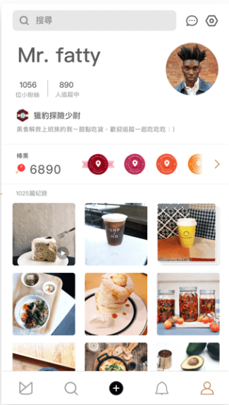
1
研究主題
選擇MENU美食誌作為標準餐廳排行
MENU美食誌
一款提供美食客(用戶)簡單紀錄並可快速搜尋好吃店家的app
餐廳排名計算方式：以打卡數最多的商家賦予排行榜中的第一名，以此類推前十名
MENU美食誌的美食客範例
(MENU美食誌, 2020)
6
Notes:
而本研究是採用menu美食誌調查出的排行作為這個公信力高、公認準的標準排行，他是一款提供美食客(用戶)簡單紀錄並可快速搜尋好吃店家的app
而且一旦排名發布後，在網路上可見時常會有媒體報導其餐飲排行榜，可見它具有一定的公信力，
然後它的排名計算方式是依據店家獲得的打卡數決定排行，愈多就是代表排名愈前面

Slide 7
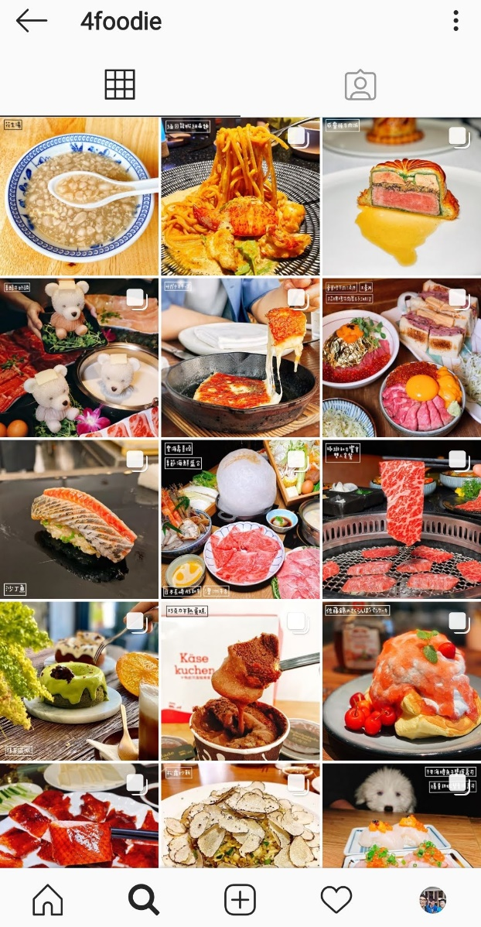
1
研究主題
選擇Instagram作為資料分析來源
使用Instagram資料進行社群聆聽
英國連鎖餐廳Zizzi的調查(2017)，18-35歲的用戶平均一年會花五天的時間瀏覽Instagram上的食物照片，當中3成的用戶會參考這些照片、文章決定是否消費
消費者已逐漸將Instagram視為選擇餐廳的媒介之一
擁有38萬追蹤者的Instagram美食部落客
(4foodie, 2020)
Notes:
那採用instagram作為資料分析來源的原因，是因為根據英國連鎖餐廳Zizzi的調查(2017)
18-35歲的用戶平均一年會花五天的時間瀏覽其他Instagram用戶上傳的食物照片，當中3成的用戶會參考這些照片、文章決定是否消費
可見消費者已逐漸將Instagram視為選擇餐廳的媒介之一，因此有機會可以藉由Instagram上的評論資料得知大眾心目中較喜歡的餐廳
(20分鐘/天)

Slide 8
2. 文獻探討
現存評分機制的問題
情緒分析相關研究
社群影響力分析
11
Notes:
在文獻探討的部分，前面有提到現存的評分機制像是google評分可能潛藏假評論的問題，所以這邊會先介紹現存評分機制潛藏的三大問題
然後為了避免這類問題，好讓排名更趨近於大眾心目中的排名，
本研究將利用情緒分析技術，加入影響力、時間等因素設計評分機制，所以接著會針對情緒分析和影響力做進一步探討

Slide 9
2
文獻探討
References
現有評分機制問題
 | 作者 | 論文名稱 | 改善方法
假評論問題 | Luca, M., Zervas, G. (2016) | Fake It Till You Make It: Reputation, Competition, and Yelp Review Fraud | Yelp: 內容品質高的評論進行評分加權
評分匯總問題 （rating aggregation） | Dai, W., Jin, G.Z., Lee, J., Luca, M. (2018) | Aggregation of Consumer Ratings: An Application to Yelp.com. Quantitative Marketing and Economics | 評論的資訊含量、時間、評論者是否為Yelp認證的精英賦予評分不同權重
評論與評分不符 問題 | Riyanul Islam (2014) | Numeric Rating of Apps on Google Play Store by Sentiment Analysis on User Reviews | 整合原星級評分和評論的數值極性(情緒分數)，產生調整後的評分
啟發：利用情緒分析將評論轉為評分，再依據使用者因素、時間因素設計評分機制
12
Notes:
(補講稿)
現有評分機制問題大致上可以分為三類問題，分別是假評論、評分匯總、評論與評分不符的問題
1. Luca等人提及yelp 假評論問題 => Yelp的作法是設計新演算法針對內容品質高的評論進行評分加權
2. Dai等人提及yelp評分匯總問題，也就是長久累計評分導致評分結果無法反映店家的真正品質 =>評論的資訊含量、時間、評論者是否為Yelp認證的精英
3. Riyanul則是在Google Play Store上發現評論與評分不符的問題 =>整合原星級評分和評論的數值極性(情緒分數)，產生調整後的評分
(現有評分問題與影響力、情緒分析的關係？影響力與排名之間關係？)

Slide 10
2
文獻探討
評論之情緒與排名的關係
情緒分析相關研究
作者 | 論文名稱 | 摘要
廖敏惠(2015) | 網路美食評論情緒分析之研究 | 利用情緒分析將大眾點評網的評論資料轉為情緒分數，再與原評論的評分比對正確率，發現對極性強烈(情緒分數較高或較低)的評論可以達到88-96%的準確率。
Yang, L., Jian-Wu, B., Zhi-Ping, F. (2017) | Ranking products through online reviews: A method based on sentiment analysis technique and intuitionistic fuzzy set theory | 透過情緒分析與模糊裡論(fuzzy set theory)設計演算法分析用戶對於替代性商品的線上評論，利用線上評論將商品進行推薦排名。
啟發：評論之情緒一定程度上可代表評論者的評分，且評論之情緒與排名具有一定程度的關係
Notes:
廖敏惠在網路美食評論情緒分析的研究中發現特定情況下評論的情緒分數幾乎等同於原評論的評分，
而Yang 等人的研究(2017)則是透過情緒分析技術分析替代性商品的線上評論，進行商品推薦排名。
由這兩篇論文可得知評論的情緒某種程度上可代表評論者的評分，且評論的情緒與排名具有一定程度的關係
所以本研究嘗試利用此概念計算餐廳的評分再進一步預測餐廳排名

Slide 11
2
文獻探討
社群影響力與排名的關係
社群影響力相關研究
作者 | 論文名稱 | 摘要
吳美慧(2013) | 文章強度、部落客評價及推薦產品取得方式對購買意圖之影響 | 以美妝保養部落格為例，證實部落格文章的強度愈強，讀者對其推薦之產品所抱持的態度會愈好
范錚強(2012) | 線上口碑對消費者購買意圖之影響 －網路論壇的實驗研究 | 網路論壇中產品評論的內容豐富度愈高且推薦此評論的人數愈多，資訊搜尋者就愈會認為此文章內容具有參考價值。
啟發：評論者的影響力與排名具有一定程度的關係
Notes:
(補講稿)
因此本研究推測評論者的社群影響力與餐廳排名之間可能具有一定程度的關係，所以在計算餐廳排名的過程中嘗試加入社群影響力之因素
(影響力與排名之間關係？)

Slide 12
3.研究方法
研究架構
資料蒐集
線性規劃法
機器學習分類演算法
研究驗證
17

Slide 13
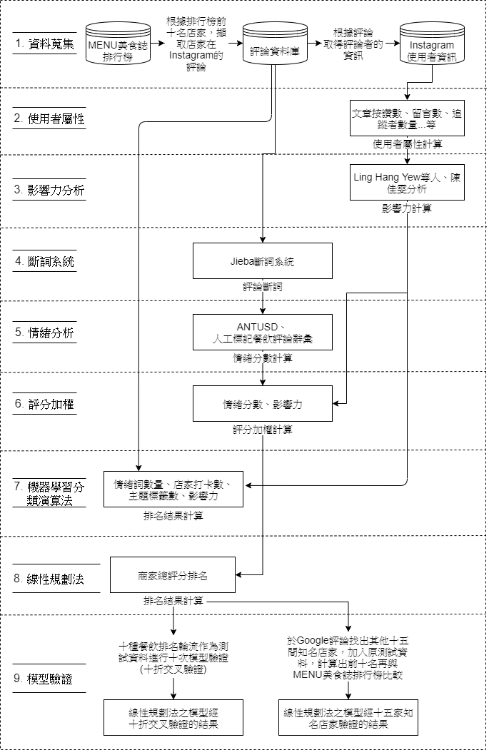
3
研究方法
實驗步驟
研究架構
Notes:
(調字體)

Slide 14
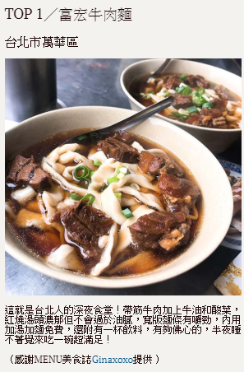
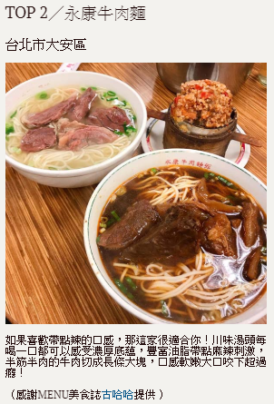
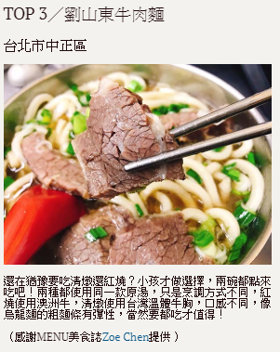
3
研究方法
資料蒐集
店家選取
MENU美食誌近兩年十種Top10餐飲排行榜： 義大利麵、牛肉麵、滷肉飯、咖哩料理、港式餐廳、韓式炸雞、韓式料理、牛排、鐵板燒、冰品
名次 | MENU 美食誌 (2019.12.1)
第一名 | 富宏牛肉麵
第二名 | 永康牛肉麵
第三名 | 劉山東牛肉麵
第四名 | 林東芳牛肉麵
第五名 | 乖乖牛肉麵
第六名 | 建宏牛肉麵
第七名 | 老皮牛肉麵
第八名 | 愛.熟成21牛肉麵
第九名 | 樂客牛肉麵
第十名 | 犇三牛牛肉麵
MENU 美食誌調查牛肉麵top10排行榜
來源：
https://findlife.com.tw/menu/blog/2019/12/01/2019beefnoodles/
18
MENU 美食誌調查牛肉麵前三名範例
Notes:
擷取menu美食誌2019年、2020年十種餐飲種類的Top10排行榜，
Instagram 可使用的資料有限，因此直覺上來講用Instagram 按讚數作為影響力

Slide 15
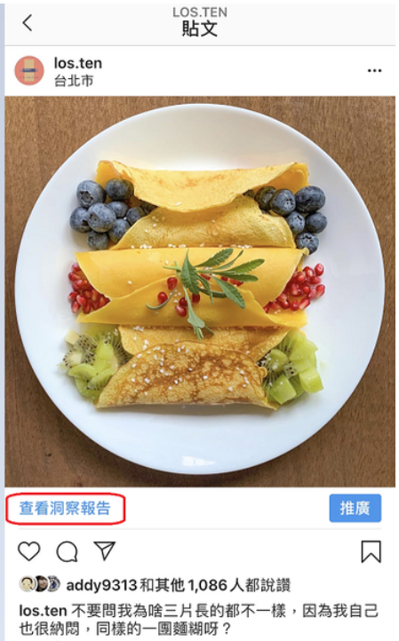
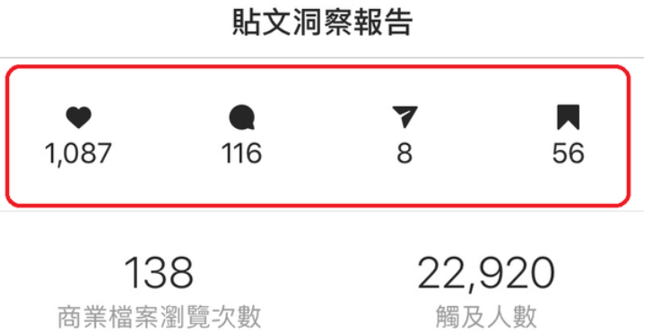
3
研究方法
資料蒐集
Instagram評論者資訊
網路爬蟲套件selenium以及瀏覽器擴充套件webscraper爬取評論者貼文內容、個人資訊
評論者個人資訊 |  |  | 貼文資訊
1 | Account | Instagram帳號 | 1 | Contents | 內文
2 | Posts | 貼文數 | 2 | Likes | 按讚數
3 | Followers | 粉絲數
4 | Following | 追蹤中數量
貼文洞察報告(Caitlin,2019)
貼文資訊(Caitlin,2019)
Notes:
分為一般帳戶和商業帳戶，但是商業帳戶僅限….

Slide 16
3
研究方法
決定影響力計算方式
影響力權重
作者 | 論文名稱 | 影響力計算方式
Ling Hang Yew, R., Binti Suhaidi, S., Seewoochurn, P., Kumar Sevamalai, V. (2018) | Social Network Influencers’ Engagement Rate Algorithm Using Instagram Data | 基於追蹤者數量、按讚數、留言數、用戶知名度、影片觀看數、文章觸及率等因素，採用不同比重加權計算
陳佳雯(2017) | 探討美食圖片內容力及社群影響力對按讚行為之影響 — 以Instagram為例 | 讚數 留言：Instagram的留言現象較不盛行 分享：僅限將Instagram的貼文分享到其他的社群上，無法有效擴散
Notes:
1.然而本研究無法取得此觸及數(Reach)，因觸及數只有用戶自己將帳戶轉為商業帳號後才可自行查看，並不公開給其他人觀看(2020, INSTAGRAM)，無法於本研究中實作
2. 在陳佳雯的研究中提及社群平台的影響力可以用讚數、留言數、分享數代表，
但是以instagram來說每個人的貼文分享數和留言數都較少，無法代表用戶的影響力，最後是以讚數代表用戶的社群影響力
所以本研究以直觀而言，一則貼文獲得的按讚數在一定程度上可視為成功影響到多少人按讚，所以將按讚數設計為用戶的影響力

Slide 17
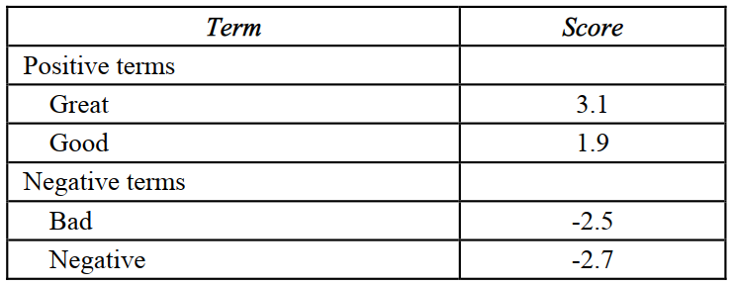
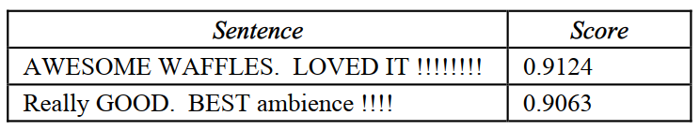
3
研究方法
將評論利用情緒分析轉為評分
評分計算
評論的情緒分數(Kaviya等人(2017))
情緒詞的情緒分數(Kaviya等人(2017))

Slide 18
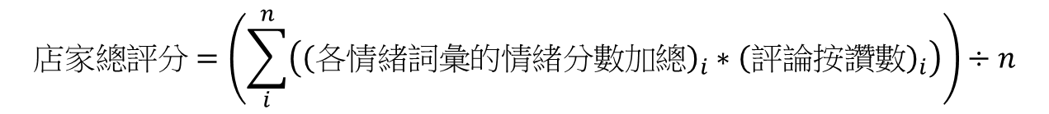
3
研究方法
設計線性規劃法之評分機制
情緒分析辭典法
僅利用兩個現有情緒辭典進行情緒分析法搭配權重概念調整評分
測試正規化後的結果
測試不同平均方式
$$店家總評分=\left(\sum_{i}^{n}{\left({\left(各情緒詞彙的情緒分數加總\right)}_{i}∗{\left(評論按讚數\right)}_{i}\right)}\right)÷n$$
公式一、情緒分析結合權重
線性規劃法
加入人工標記的餐飲領域詞彙
結合三種不同型態的情緒詞之情緒分數
$$店家總評分=\left(\sum_{i}^{n}{\left({\left(w_{1}∗antusd辭典+w_{2}∗emoji 辭典+w_{3}∗本研究標記情緒詞\right)}_{i}∗{\left(評論按讚數\right)}_{i}\right)}\right)÷n$$
公式二、線性規劃法
Notes:
情緒分析辭典法
本研究欲先嘗試僅利用兩個現有情緒辭典進行情緒分析法搭配權重概念調整評分，測試排名結果是否趨近於menu美食誌排行榜
不同平均方式：按讚總數or評論總數
線性規劃法

Slide 19
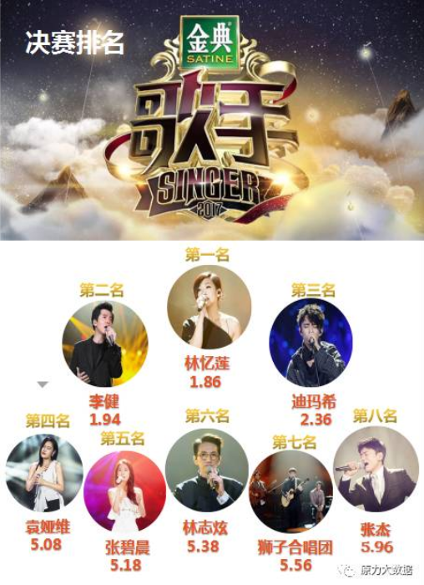
3
研究方法
設計機器學習分類法之評分機制
機器學習分類演算法
廣州帷策智能科技有限公司執行長江穎以隨機森林分類演算法，預測第五屆《歌手》電視節目的決賽排名(江穎, 2017)
冠軍預測正確，四位排名預測誤差一名，其餘預測誤差皆在四名內
Notes:
以instagram可取得的資料生成特徵值，利用隨機森林演算法預測餐廳排名

Slide 20
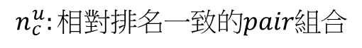
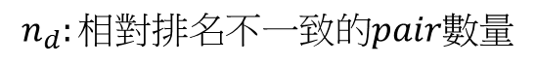
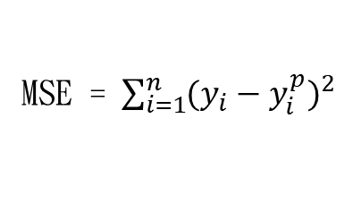
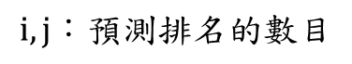
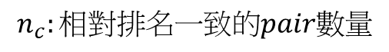
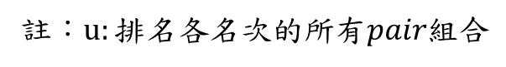
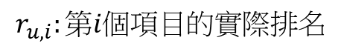
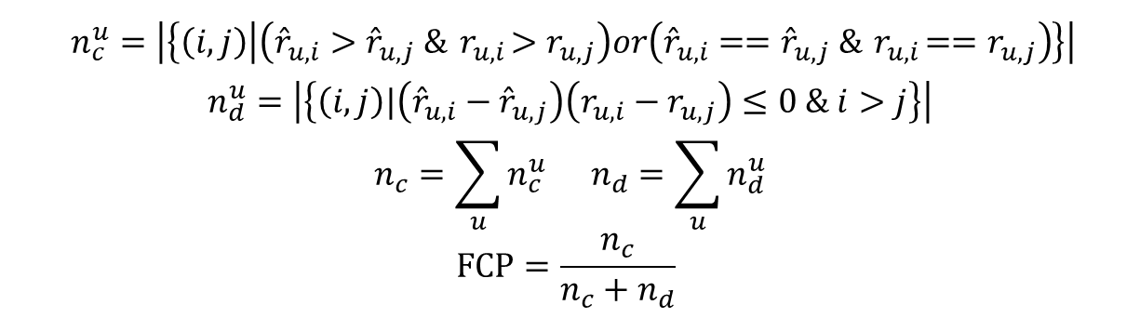
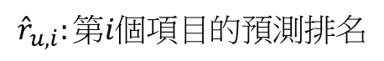
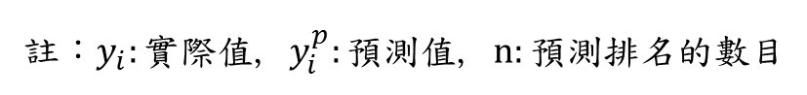
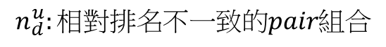
3
研究方法
決定影響力計算方式
研究驗證
均方誤差(Mean Square Error)
MSE = $\sum_{i=1}^{n}{{(y_{i}−y_{i}^{p})}^{2}}$
註：$y_{i}:實際值$, $y_{i}^{p}:預測值$, $n:預測排名的數目$
一致序列對比率評分(Fraction of Concordant Pairs)
註：$u:排名各名次的所有pair組合$
$$i,j：預測排名的數目$$
$n_{c}^{u}=\left|\left\{\left(i,j\right) | \left({\hat{r}}_{u,i}>{\hat{r}}_{u,j} \&{ r}_{u,i}>r_{u,j}\right)or\left({\hat{r}}_{u,i}=={\hat{r}}_{u,j} \&{ r}_{u,i}==r_{u,j}\right)\right\}\right|$
$$n_{d}^{u}=\left|\left\{\left(i,j\right)|\left({\hat{r}}_{u,i}−{\hat{r}}_{u,j}\right)\left(r_{u,i}−r_{u,j}\right)≤0 \& i>j\right\}\right|$$
$$n_{c}=\sum_{u}{n_{c}^{u}} n_{d}=\sum_{u}{n_{d}^{u}}$$
$$FCP=\frac{n_{c}}{n_{c}+n_{d}}$$
$$n_{c}^{u}:相對排名一致的pair組合$$
$$n_{d}^{u}:相對排名不一致的pair組合$$
$${\hat{r}}_{u,i}:第i個項目的預測排名$$
$$r_{u,i}:第i個項目的實際排名$$
$$n_{c}:相對排名一致的pair數量$$
$$n_{d}:相對排名不一致的pair數量$$
Notes:
MSE代表新排名與標準排名之間的距離，故值趨近於0(預測完全正確)，代表排名預測愈準確
FCP代表相對排名正確的組數比例，組數愈多，即值愈大愈趨近於1(預測完全正確)，代表排名預測愈準確

Slide 21
4. Result & Analysis
Dataset and Experiment Settings
Evaluation Metrics
Experiment Result Analysis
27

Slide 22
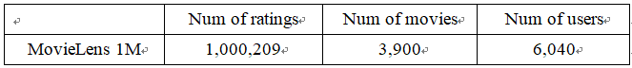
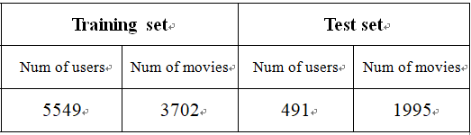
4
Result & Analysis
Dataset and Experiment Settings
Dataset
MovieLens 1M dataset is the movie rating data provided by MovieLens users, and we organize the
ratings information of users in the table below.
Experiment Settings (Train-Test split)
The user with more than 25 user ratings are regarded as training users, and the users with less than
25 ratings are regarded as test users.
28

Slide 23
4
Result & Analysis
Dataset and Experiment Settings
Experiment Settings
When training the model, use the users in the training set to train the parameters of the Autoencoder.
When evaluating the effectiveness trained model, the 20% of the movie ratings that each test user likes are randomly covered to 0, which is regarded as the ground truth to be verified.
For a test user
Randomly mask 20% ratings
Ground Truth
Favorite
Movies
Rated Movies
0
4
Dislike
Movies
0
AE
5
0
5
Unrated
Movies
0
4
29

Slide 24
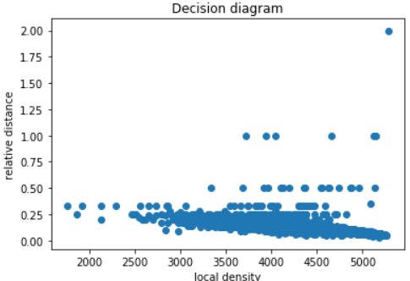
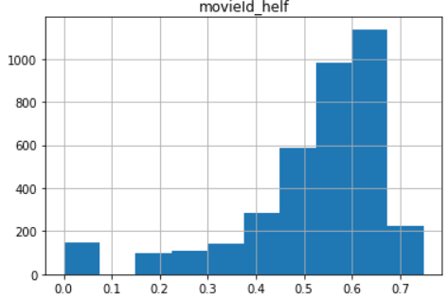
4
Result & Analysis
Dataset and Experiment Settings
Experiment Settings (Hyper-parameters)
Our method has two parts of hyper-parameters to be determined:
We filter out movies with insufficient information, which means movies with small HELF value.
When grouping all users, we will select the appropriate number of groups according to Decision
Diagram.
Set HELF threshold to 0.65
We will choose 4 and 7 clusters in our experiment
30

Slide 25
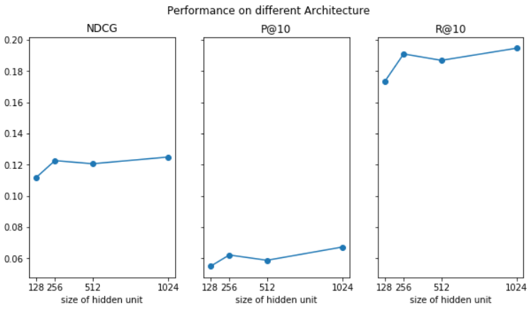
4
Result & Analysis
Dataset and Experiment Settings
Experiment Settings (Hyper-parameters)
Architecture of the Autoencoder model, and the dropout ratio of representative movies and
non-representative dropout ratio. Eventually, we found that the low dropout rate of representative
movies and the high dropout rate of non-representative movies can get better results.
Choose 1024 as our hidden
dimension for Autoencoder
31

Slide 26
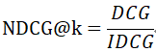
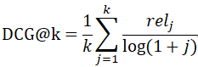
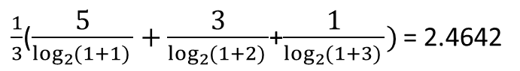
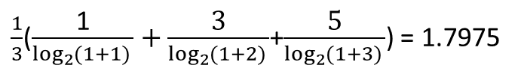
4
Result & Analysis
Evaluation Metrics
Evaluation Metrics (NDCG@k)
NDCG is equal to DCG divided by IDCG.
DCG: used to measure the relevance of an item based on its position in the recommendation list.
IDCG: is the maximum DCG score that can be obtained when the recommendation system
can perfectly sort the recommendation results.
Top 3 recommendation:
IDCG Ground Truth: [5,3,1]
$\frac{1}{3}$($\frac{\text{5}}{\log_{2}{(1+1) }}+\frac{\text{3}}{\log_{2}{(1+2) }}$+$\frac{\text{1}}{\log_{2}{(1+3) }})$ = 2.4642
$\frac{1}{3}$($\frac{\text{1}}{\log_{2}{(1+1) }}+\frac{\text{3}}{\log_{2}{(1+2) }}$+$\frac{\text{5}}{\log_{2}{(1+3) }}$) = 1.7975
DCG Recommend: [1,3,5]
32

Slide 27
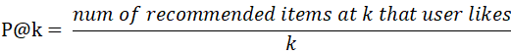
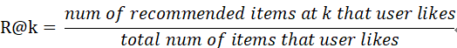
4
Result & Analysis
Evaluation Metrics
Evaluation Metrics (precision@k & recall@k)
In the context of the recommendation system, we will divide the movie into two categories according
to the rating given by the user. If a movie’s rating is higher than the user’s average rating, we will
regard the movie as the user’s favorite movie; otherwise, we will regard it as a movie the user don’t like.
Then, we can use the below formula to calculate precision@k and recall@k :
33

Slide 28
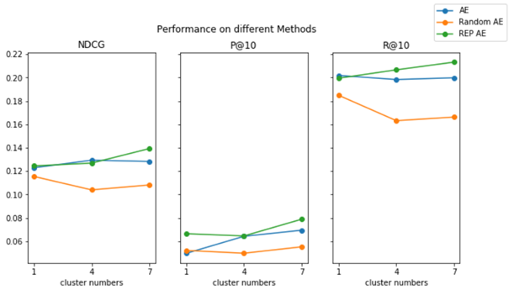
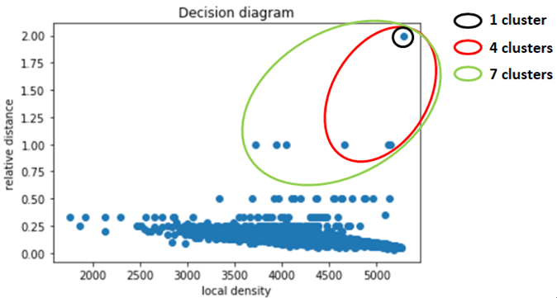
4
Result & Analysis
Experiment Result Analysis
How cluster number affect the performance?
We will select the appropriate number of groups according to the Decision diagram.
According the decision diagram below, we will choose to divide all users into 1, 4, and 7 groups,
because these group centers conform to the characteristics of the group center of the DPC clustering
algorithm.
34

Slide 29
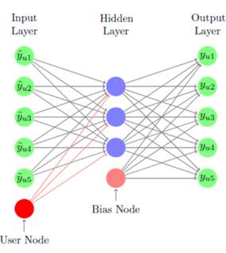
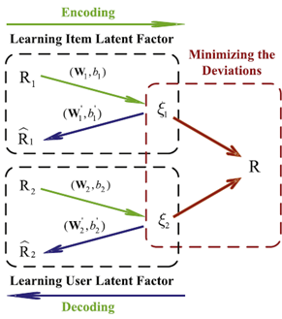
4
Result & Analysis
Experiment Result Analysis
All model performance comparison
Autoencoder
Autoencoder + random masking noise
CDAE
Dual Autoencoder
35
Notes:
CDAE模型的輸入是user對於所有item的評分，並且加上一個額外的User Node，user node這裡是user在資料集中的ID。在訓練模型時，CDAE會隨機的Dropout掉一定比例的input。
Dual Autoencoder的模型架構有兩個Autoencoder同時訓練使用者的低維向量表示法 u 與商品的低維向量表示法v ，最後利用u與v兩個向量內積來預測使用者u對商品v的評分

Slide 30
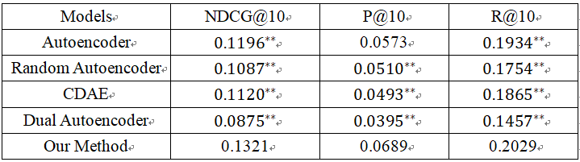
4
Result & Analysis
Experiment Result Analysis
All model performance comparison
Analysis:
It seems that Autoencoders with random masking noise, like Random Autoencoder and CDAE, perform not well.
The reason may be that random masking noise is not suitable for training Autoencoder in the context of recommendation system.
Dual Autoencoder has the worst performance.
The reason may be that the output of the Dual Autoencoder simply do a inner product which cannot effectively capture the non-linear relationship between the user and the item.
36

Slide 31
5. Conclusion & Future Work
Conclusion
Future Work
37

Slide 32
5
Conclusion & Future Work
Our contributions
日後使用者可直接參考本研究計算出的排名，不須再等待menu美食誌不定期公布的餐廳排行
對於menu美食誌而言，日後也不需要再藉助app上美食部落客的資料，才有辦法計算出排名
不需要透過大眾問卷調查
Future Work
Try the more complex model architecture to increase the capacity of the model.
2. Experiment on other dataset, not just on the MovieLen 1M.
38

Slide 33
2020·07
Thanks for listening !

